Slide 1
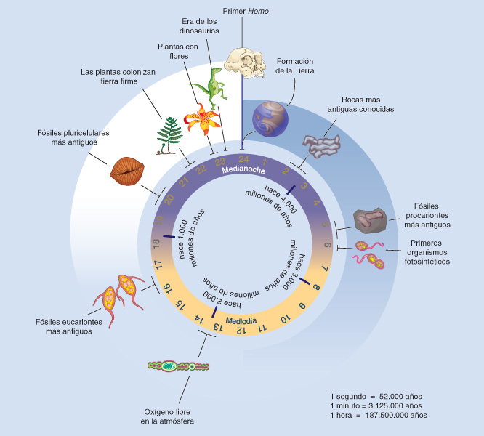

Slide 2
És un resultat de l’evolució
La cèl·lula és la unitat estructural i funcional dels organismes
N’existeixen dos tipus:
procariota
eucariota: animal i vegetal
Hi ha organimes unicel·lulars i pluricel·lulars
Els unicel·lulars ja tenen vida (funcions)

